Slide 1
Oliver Cromwell
Luka majcenović 6.c

Slide 2
Tko je bio Oliver Cromwell?
-Cromwell je u građanskome ratu uspio ukinuti monarhiju,smaknuti dotadašnjeg kralja i sam doći na vlast. Imao je titulu "Lorda Protektora". Na toj vladarskoj poziciji je I umro od bolesti u prilično ranoj dobi od 59 godina.
-Cromwell se s osobitom mržnjom obarao na preostale katolike Engleske i Škotske ,te osobito Irce gdije je ubijeno 618.000 katolika, što je 41 posto od ukupnog broja katolika Irske. Oliver Cromwell se danas smatra odgovornim za mržnju I genocid nad katolicima Engleske,Škotske I Irske.

Slide 3
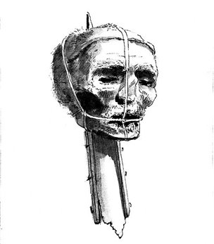
Kazna za pokojnog Olivera Cromwella.
-Njegov je leš ekshuminiran (izvađen iz groba) iz Westminsterske opatije i održano je ritualno "smaknuće" mrtvog tijela. Glava je odsjećena od ostatka tijela i nabijena na visoki kolac pred kraljevskom palačom u Westminsteru.
-Ostatak tijela bačen je u neku rupu. Glava je
ostala stajati nabijena na kolcu do1685. Godine,
kad ju je srušio udar groma.

Slide 4
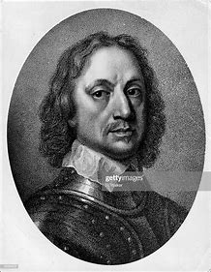
Kada je rođen i kada je umro Oliver Cromwell?
Oliver Cromwell je rođen 25.4.1599., a umro je 3.9.1658.

Slide 5
Kada su počeli građanski ratovi opremio je vojsku I pridružio se parlamentu.
Nekoliko godina nakon postao je zapovjednik konjaništva istočnih grofovija.

Slide 6
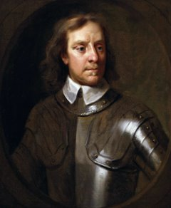
Nakon bitke kod Marston Moora uspinje se do vrha vojne i političke moći.
Oliveru Cromwellu ponuđna je kruna, ali ju je odbio jer je htio da Engleska postane republika.

Slide 7
Korištna literatura:
udžbenik iz povijesti za šesti razred i
internet

